Slide 1
آشنایی با نرم‌افزار ModelSim بر اساس فصل پنجم کتاب
دانشکده مهندسی برق و کامپیوتر
گروه مهندسی کامپیوتر
زمستان 1399

Slide 2
نرم‌افزار ModelSim
یک ابزار شبیه‌سازی برای زبان‌های VHDL، Verilog و SystemVerilog
در اینجا نحوه کار با این ابزار برای انجام پروژه‌های VHDL شرح داده می‌شود
بر اساس نسخه‌ی رایگان ModelSim Altera Web Edition 6.3g_p1
مطالب:
ایجاد و تنظیم مسیر پوشه‌ی پروژه
ایجاد پروژه جدید
کامپایل و رفع خطاهای احتمالی
شبیه‌سازی پروژه با استفاده از برنامه آزمون
مشاهده‌ی نتایج بصورت شکل موج‌
اعمال تغییرات در کد و شبیه‌سازی مجدد

Slide 3
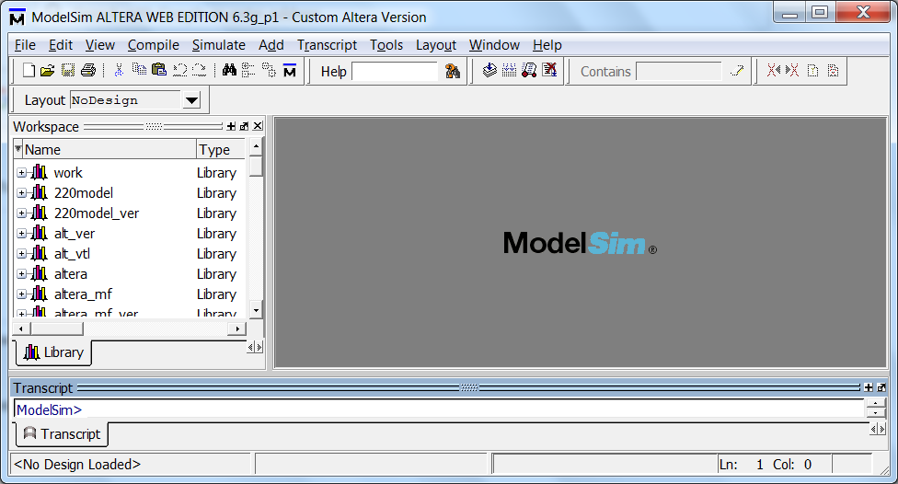
ایجاد و تنظیم مسیر پوشه‌ی پروژه
ابتدا یک پوشه جدید بسازید.
اگر فایل‌VHDL ای از قبل دارید در این پوشه قرار دهید.
نرم‌افزار ModelSim را اجرا کنید.

Slide 4
ایجاد و تنظیم مسیر پوشه‌ی پروژه
گزینه File→Change Directory را انتخاب کنید.
پنجره‌ای مشابه شکل سمت راست شکل باز شود.
پوشه‌ای که ساخته‌اید بعنوان مسیر جاری را انتخاب کنید.

Slide 5
ایجاد پروژه جدید
گزینه‌ی File→New→Project را انتخاب کنید.
پنجره‌ای بنام Creat Project (شکل وسط) باز می‌شود.
نام پروژه را در قسمت Project name وارد کرده و روی OK کنید.
پنجره‌ای مشابه شکل سمت راست با امکانات زیر باز می‌شود.
گزینه‌ی Create New File: افزودن یک فایل جدید
گزینه‌ی Add Existing File: افزودن یک فایل موجود به پروژه
گزینه‌یCreate New Folder: ایجاد پوشه جدید
گزینه‌یCreate New Folder: تعیین تنظیمات شبیه‌سازی برای پروژه

Slide 6
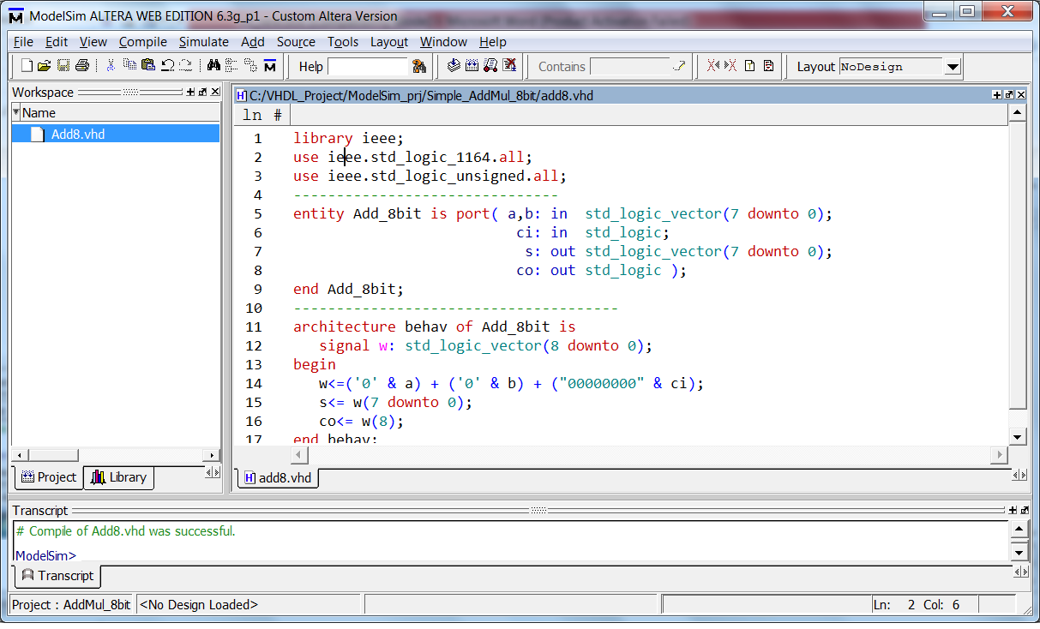
ایجاد پروژه جدید
افزودن یک فایل VHDL جدید به پروژه

Slide 7
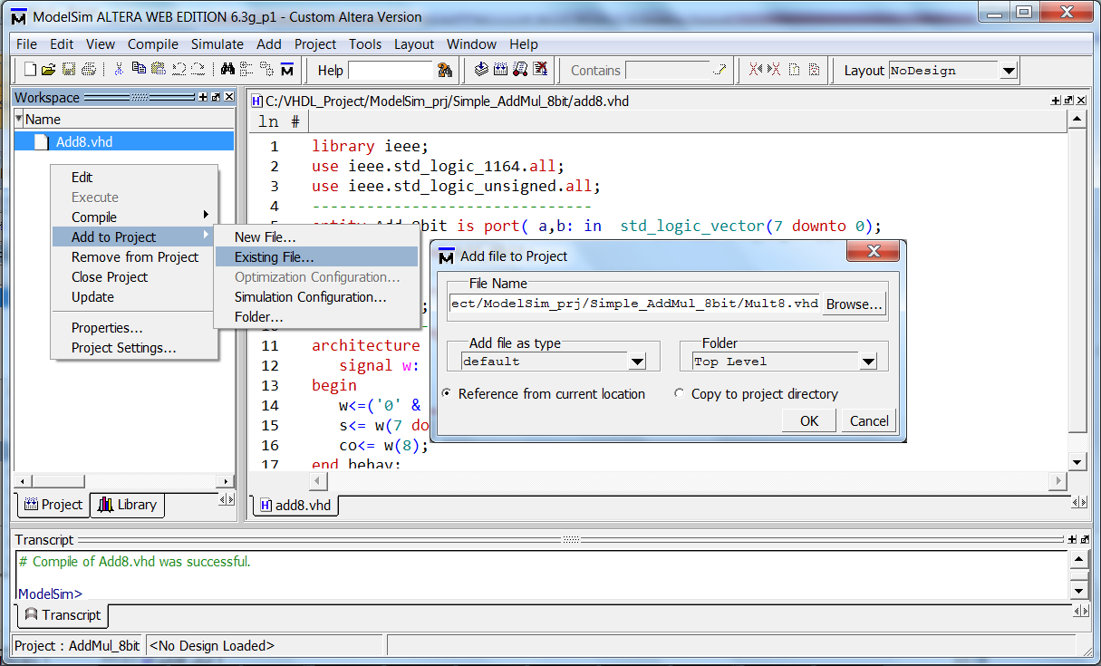
ایجاد پروژه جدید
افزودن یک فایل VHDL موجود دیگر به پروژه

Slide 8
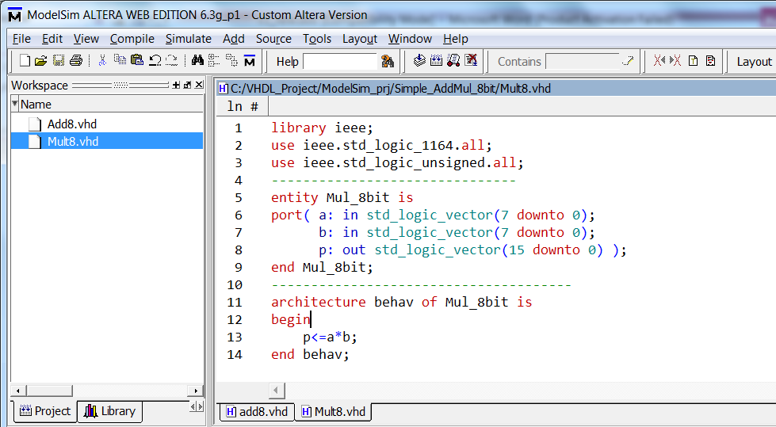
ایجاد پروژه جدید
مشاهده‌ی محتوای فایل VHDL تازه اضافه شده به پروژه

Slide 9
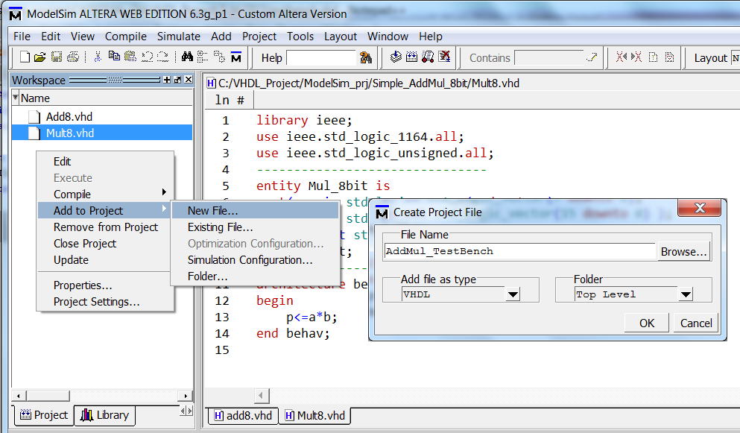
ایجاد پروژه جدید
افزودن یک فایل VHDL جدید بعنوان برنامه آزمون به پروژه

Slide 10
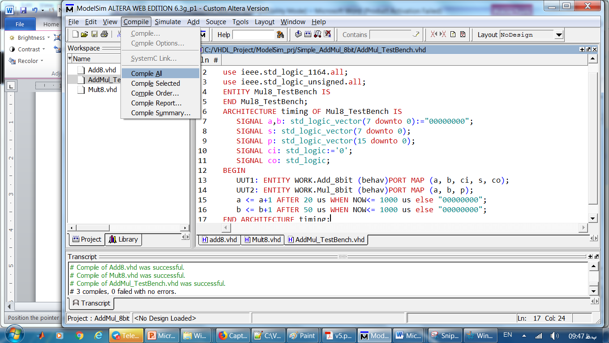
کامپایل پروژه و رفع خطاهای احتمالی
انتخاب گزینه‌ی Compile→Compile All همه فایل‌ها را کامپایل می‌کند.
پیام موفقیت کامپایل (successful) به رنگ سبز و پیام خطا قرمز نمایش داده می‌شود.

Slide 11
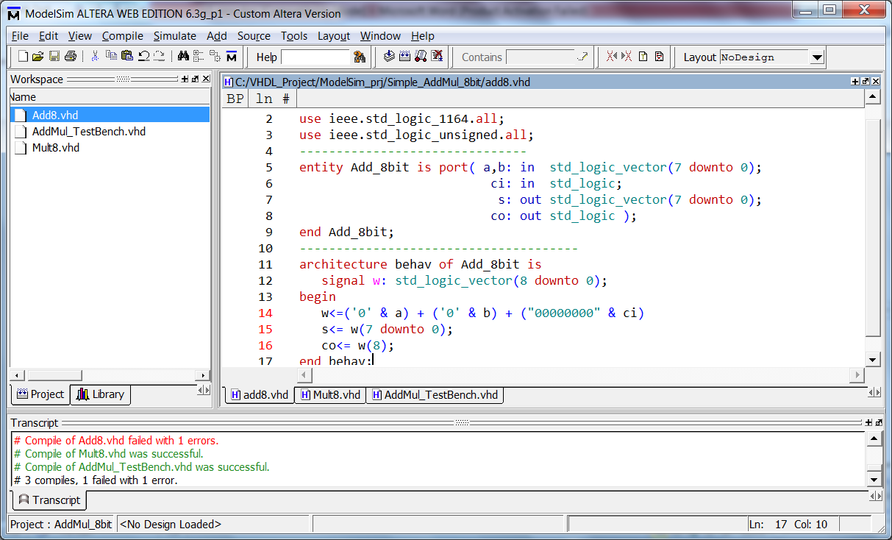
کامپایل پروژه و رفع خطاهای احتمالی
بعنوان مثال در شکل برای فایل Add8 پیغام خطا نشان داده شده است.
بر روی پیغام خطا دوبار کلیک کنید.

Slide 12
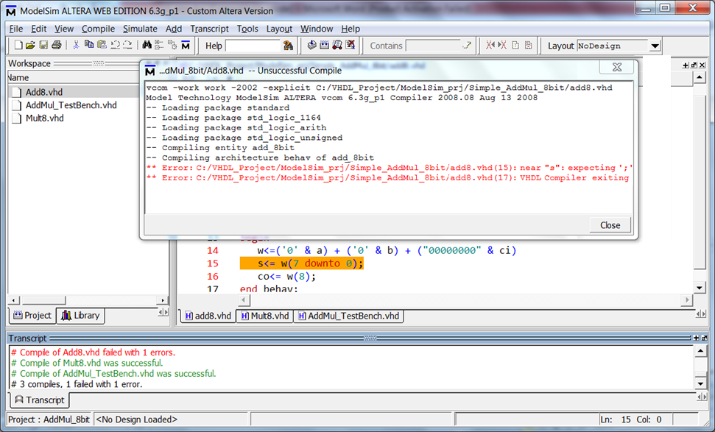
کامپایل پروژه و رفع خطاهای احتمالی
پنجره‌ای مانند شکل زیر باز می‌شود و خطاهای مربوط به فایل Add8 را نشان می‌دهد.
اگر از متن پیغام به اشکال پی نبردید بر روی آن دو بار کلید کنید محل اشکال را ببینید.

Slide 13
شبیه‌سازی پروژه با استفاده از برنامه آزمون
با برطرف کردن هر اشکال مجددا کامپایل کنید
می‌توانید عملیات کامپایل تمام فایل‌ها را تکرار کنید
یا با انتخاب فایل Add8.vhd از برگنمای Project در پنجره Workspace و انتخاب گزینه‌ی Compile → Compile Selected فقط فایل دستکاری شده
با برطرف کردن یک اشکال و کامپایل مجدد ممکن است دیگر هیچ پیغام خطایی مشاهده نکنید. این بدان معنی است که منشا تمام پیغام‌های خطا همان اشکالی بوده که اکنون برطرف شده است.
اگر باز هم پیغام خطا وجود داشت توصیه می‌شود مانند قبل به سراغ اولین پیغام خطا رفته و آن را برطرف کرده و مجددا پروژه را کامپایل کنید.

Slide 14
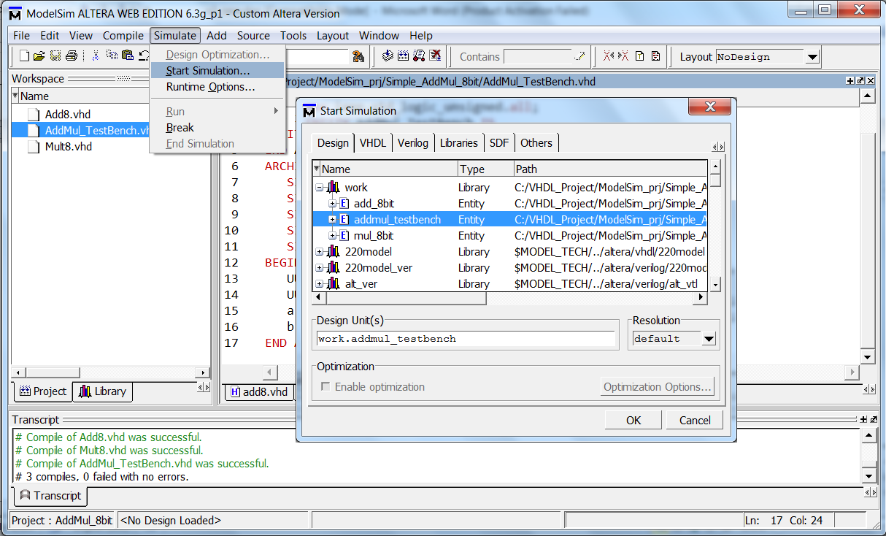
شبیه‌سازی پروژه با استفاده از برنامه آزمون
اطمینان از کامپایل موفق برنامه آزمون و تمام فایل‌های پروژه
انتخاب گزینه Simulate → Start Simulation و انتخاب برنامه آزمون AddMul_Testbench از کتابخانه work

Slide 15
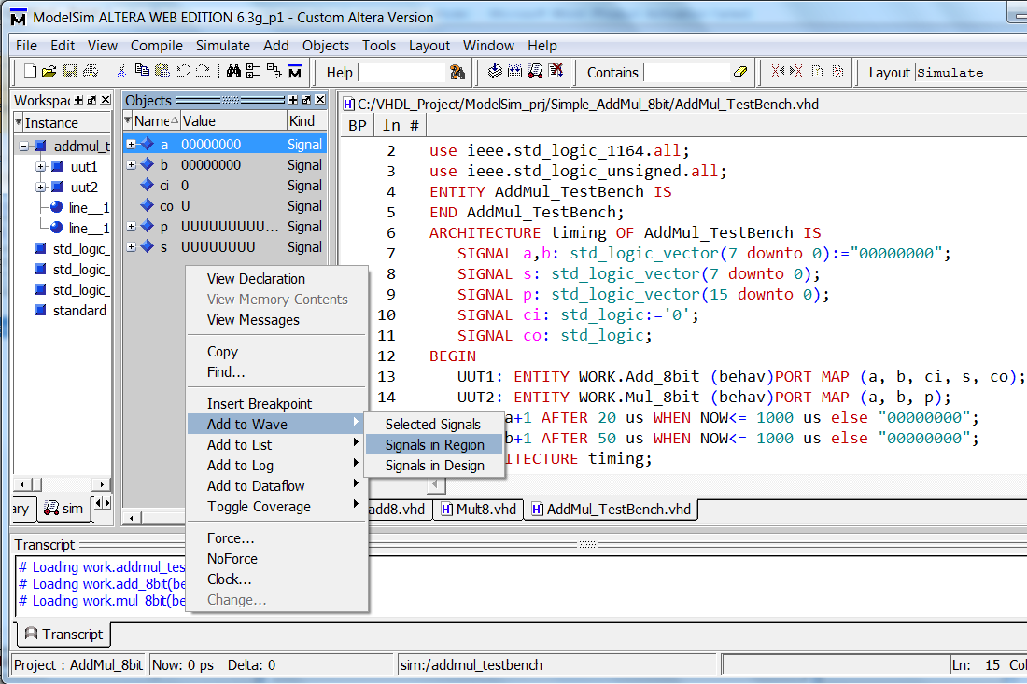
شبیه‌سازی پروژه با استفاده از برنامه آزمون
پنجره‌ای بنام Objects حاوی نام سیگنال‌های پروژه نمایش داده می‌شود.
گزینه Add to wave → Signals in region را انتخاب کنید.

Slide 16
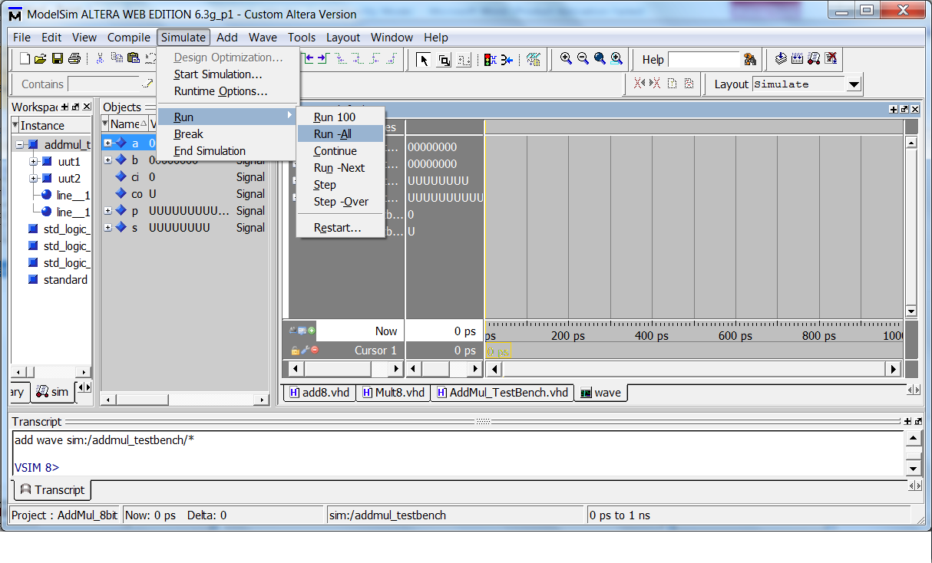
شبیه‌سازی پروژه با استفاده از برنامه آزمون
یک پنجره‌ی شکل موج (شکل زیر) شامل تمام سیگنال‌های برنامه آزمون نمایش داده می‌شود.
برای مشاهده شکل موج گزینه‌ی Simulate → Run → Run All را انتخاب کنید.

Slide 17
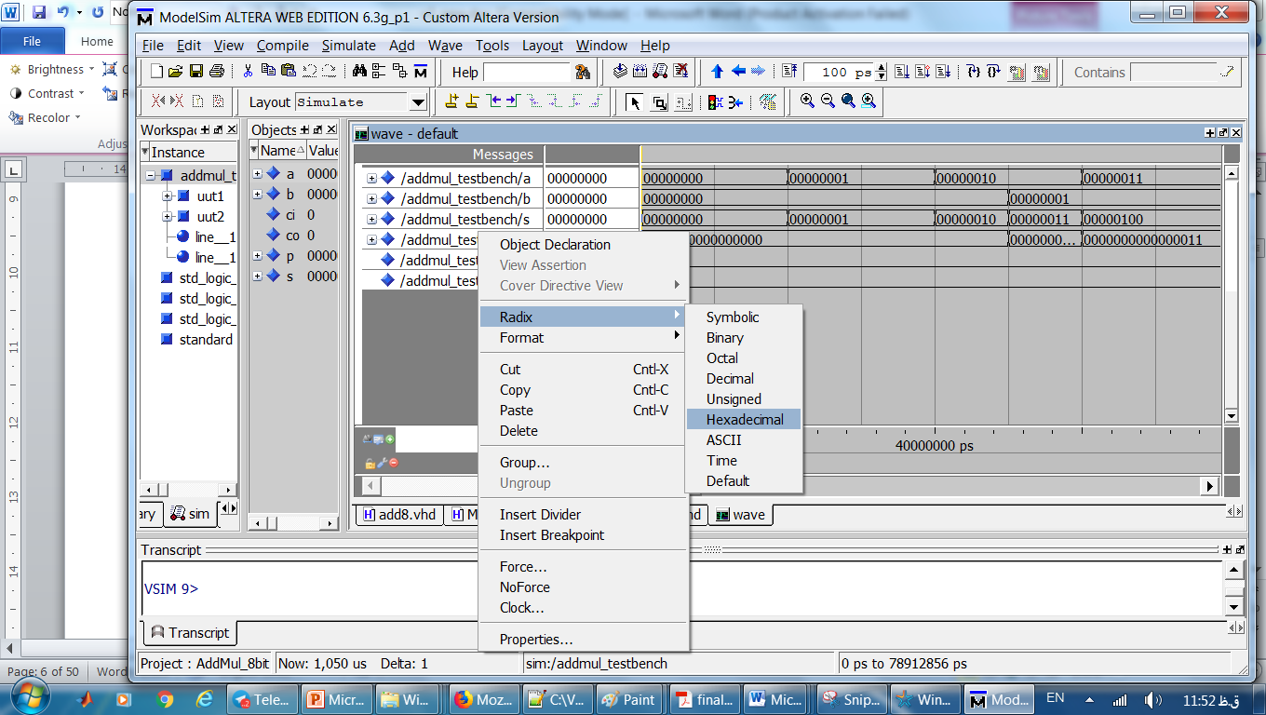
شبیه‌سازی پروژه با استفاده از برنامه آزمون
برای تغییر مبنا کلید ctrl را فشرده نگه ‌داشته‌ بر روی سیگنال‌های مورد نظر کلیک کنید.‌
سپس روی آنها راست‌کلیک کرده گزینه Radix → Hexadecimal را انتخاب کنید.

Slide 18
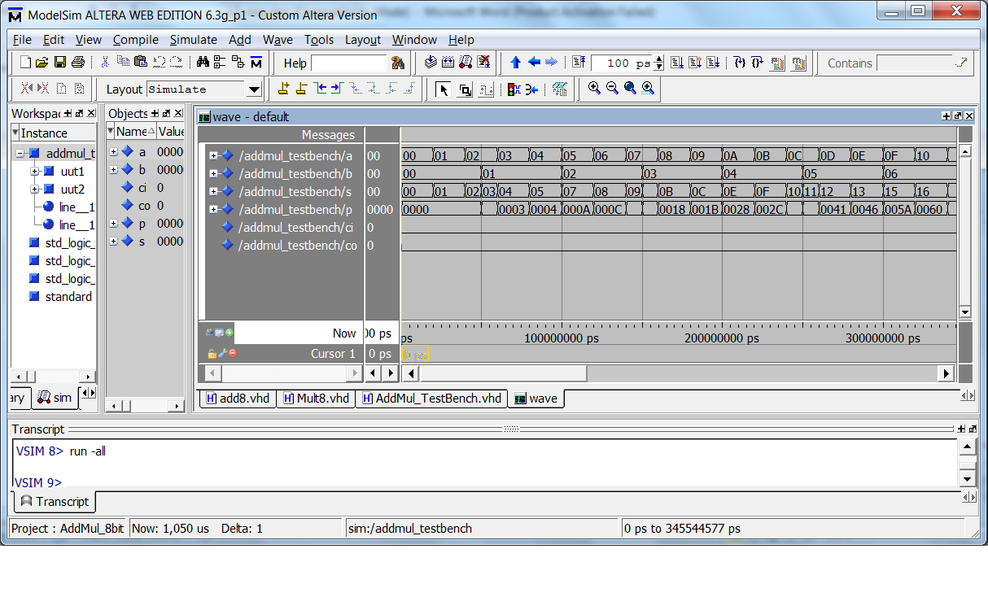
شبیه‌سازی پروژه با استفاده از برنامه آزمون
مشاهده مقادیر و شکل موج‌های ورودی خروجی

Slide 19
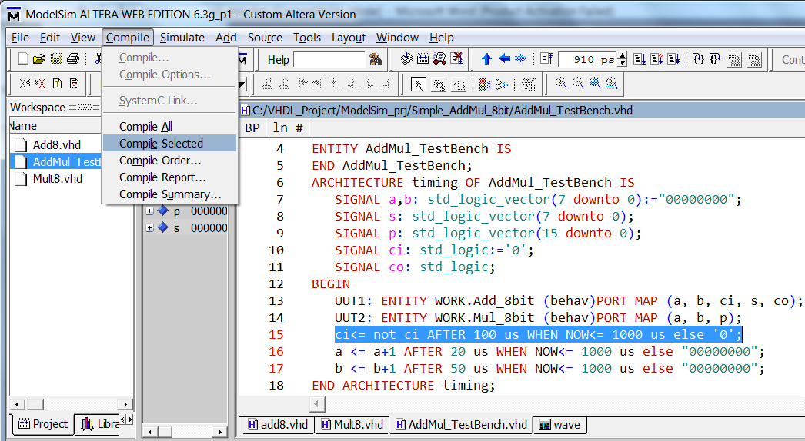
اعمال تغییرات در کد و شبیه‌سازی مجدد
اگر پس از شبیه‌سازی و مشاهده نتایج متوجه اشکالی در کد شدید آن را اصلاح کنید.
در شکل زیر برای ورودی ci نیز شکل موج ایجاد شده است.
با انتخاب گزینه Compile → Compile Selected کامپایل مجدد کنید.

Slide 20
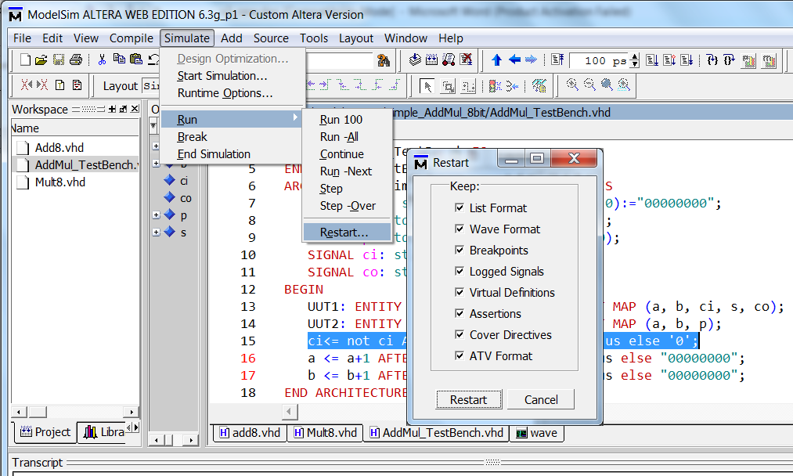
اعمال تغییرات در کد و شبیه‌سازی مجدد
با انتخاب گزینه Simulate → Run → Restart از نو وارد حالت شبیه‌سازی شوید.
این باعث می‌شود تغییرات صورت گرفته در طرح به داده های شبیه‌سازی اعمال شود.

Slide 21
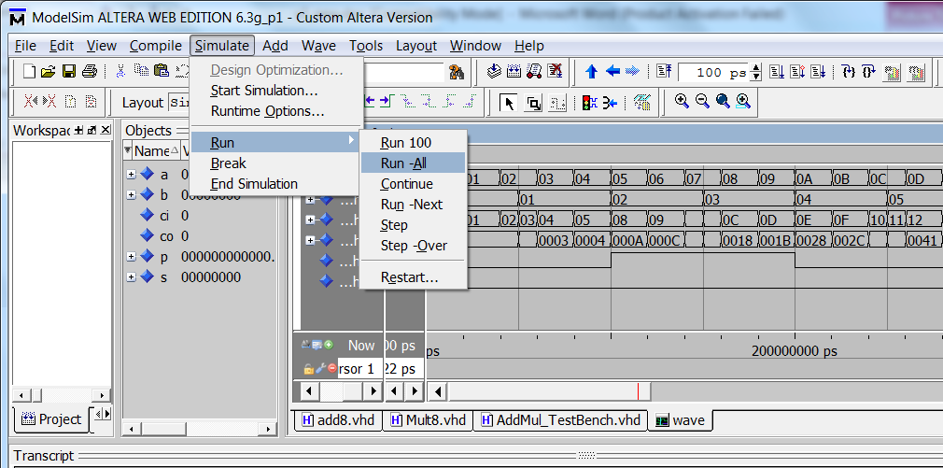
اعمال تغییرات در کد و شبیه‌سازی مجدد
با انتخاب Simulate → Run → Run All آن را دوباره اجرا کنید.
این باعث می‌شود بروز شدن شکل موج‌ها می‌شود.

Slide 22
چند نکته
منوی Wave → Zoomگزینه‌های مختلفی دارد
امکان بزرگنمایی، کوچک‌نمایی وجود دارد
گزینه Wave → Zoom → Zoom Full کل شکل موج را نمایش می‌دهد.
میانبرهایی در نوار ابزار بالای پنجره اصلی ModelSim قرار داده شده
با اشاره‌ موس و چند لحظه توقف عملکرد هر نماد نمایش داده می‌شود.
نرم‌افزار ModelSim یک ابزار شبیه‌‌سازی است و قابلیت سنتز ندارد.
برای سنتز می‌توانید از نرم‌افزار Quartus II استفاده کنید.

